Slide 1
معماری اسلامی
گنبد
DOME

Slide 2
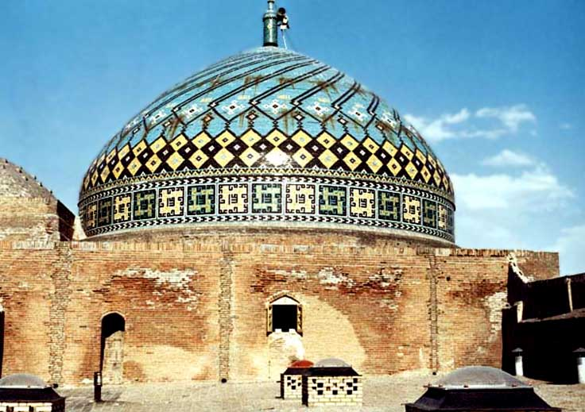

Slide 3
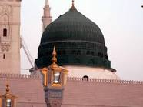
گنبد سبز مدینه کعبه ی دوم بود
ارزوی دیدنش شوق حیاتم میدهد

Slide 4
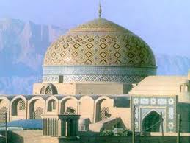
مقدمه
گنبد یا اسمانه عنصری مهم در معماری اسلامی تلقی میشود که نشانه شکوه وعظمت است و همانطور که از نامش بر می اید شباهت رمزی با اسمان وعرش دارد. گنبد مظهر آسمان و فضای مکعبی شکل زیر آن مظهر زمین و ماده است.

Slide 5
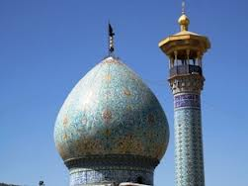
گنبد چیست؟
تعریف هندسی : گنبد مکان هندسی نقاطی است که از دوران چِفدی مشخص حول یک محور قائم به وجود می آید .
تعریف معماری: گنبد پوششی است همانند جام وارونه ای که معمولا بر روی 4 و روی سقف دیوار مستقر است.

Slide 6
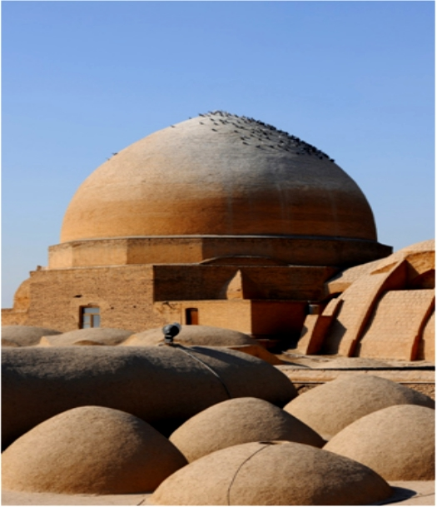
تاریخچه ی گنبد:
اگر چه معلوم نیست که اولین گنبد چه زمانی ساخته شده ، اما نمونه‌های پراکنده از سازه‌های گنبدی شکل اولیه کشف شده است که مربوط به. محوطه باستانی تپه چغامنش واقع در دشت دزفول ومتعلق به ۶۸۰۰ تا ۳۰۰۰ سال قبل از میلاد که در ساخت ان از گل آجر و سازه‌های خشتی استفاده شده است .

Slide 7
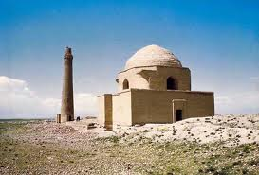
نحوه پیدایش گنبد :
کمبود چوبهای استوار و کشیده که در حقیقت عنصر اصـلی پوشش تخت است ، سبب شده است که پوشش سغ و گنبد به وجود اید و بخصوص در دهانه های وسیع ترجای پوشش تحت را بگیرد .

Slide 8
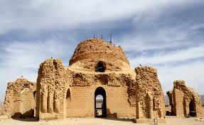
بطور کلی گسترش گنبد در دوران اشکانیان با تکوین ایوان طاقدار و ساخت گنبد روی گوشواره صورت گرفت و در اوایل دوران ساسانیان به اوج شکوفایی خود رسید.
کاخ اردشیر در فیروز اباد فارس
قطر ۱۰/۱۶ متر به شکل مدور

Slide 9
قبل از اسلام از گنبد در کلیساها و صومعه ها و سایر بناهای مذهبی استفاده میشده است.به همین دلیل در دوران اسلامی بسیار معمول بوده که در مساجد نیز از گنبد استفاده شود. ارزش گنبد در مساجد علاوه بر شکل نمادین و مذهبی و نقش سازه ای داشتن به دلیل تاکید بر مسجد و قبله بوده است و چون در مساجد محراب و قبله جایگاه ویژه ای داشت از گنبد در بالای آن استفاده میشده است.
اهمیت گنبد قبل وبعد از اسلام

Slide 10
ساخت گنبد در قرون اولیه اسلامی یعنی قرن 1 تا 4 در ساخت مساجد شبستانی معمول نبوده و با ایجاد مقبره امیر اسماعیل سامانی در بخارا استفاده از گنبد بسیار رایج گردید.

Slide 11
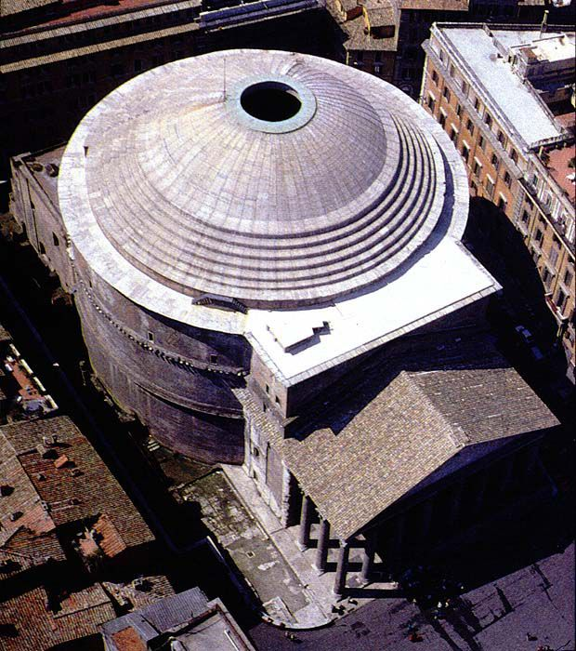
در معماری رومی گنبد جایگاه ویژه ای داشت و در کاخها گنبد مهمترین محل کاخ بشمار میرفت . دلیل استفاده رومیان از گنبد شکوه و عظمت آن بوده است.همچنین در مهمترین بناهای مذهبی رومی مثل پانتئون گنبد مورد توجه زیادی قرار میگرفت.

Slide 12
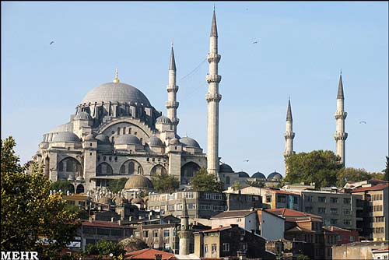
در زمان عثمانی ها درجه بندی واضحی بر مبنای اندازه صورت گرفت که با استفاده از آن گنبدهای اطراف گنبد اصلی کوچکتر ساخته میشدند.تا بدان وسیله گنبد اصلی به گونه ای برجسته به نظر برسد. ....گنبد مسجد ایاصوفیه در استانبول ترکیه
تغییر اندازه در گنبد:

Slide 13
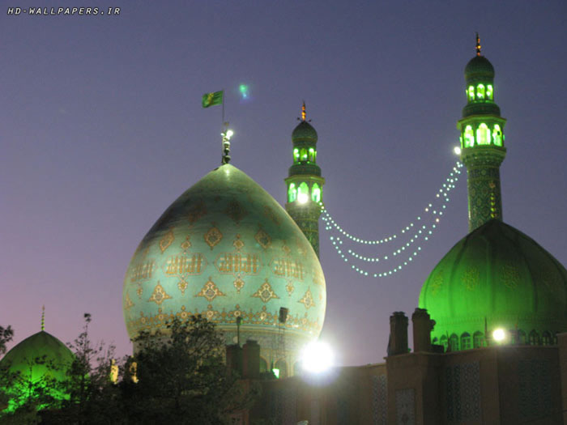
دلایل اجرای گنبد:
1_استفاده از شکل نمادین انها
2_ اجرای پوشش دهانه های بزرگ
که در آنها مسایل سازه ای مطرح است .
3-تنطیم و بهبود هوای داخل بنا
4-.علاوه بر اینها معماران اسلامی از گنبد بعنوان وسیله ای برای موزون کردن دیوارها و یا ایوانهای ستوندار استفاده میکردند.

Slide 14
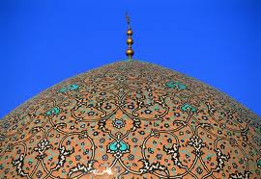
1_باد از روی سطح محدب با سرعت بیشتری رد میشود و فرشایش و تخریب کمتری بوجود می آورد. 2_گنبد یک ساختار 3 بعدی است لذا در مقابل نیروهای جانبی مانند باد وزلزله مقاومت بهتری دارد.
از مزایای دیگر گنبد میتوان به موارد زیر اشاره کرد:

Slide 15
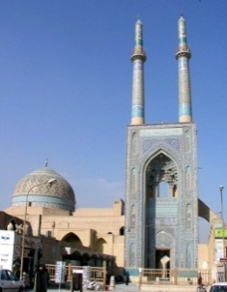
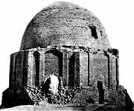
انواع گنبد از لحاظ شکل وفرم
1 - نار....
رایجترن نوع گنبد در ایران است وفرم شبیه کروی دارد.
.....مسجد جامع یزد
2- رک
به صورت نوک تیز است.
.... گنبد قابوس در گرگان
3-خاگی
خاگ به معنای تخم مرغ است.گنبدی است
که از دوران بیز کند بوجود می آید و شبیه تخم مرغ است.
.....گنبد تاج الملک در مسجد جامع اصفهان

Slide 16
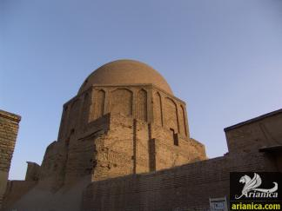
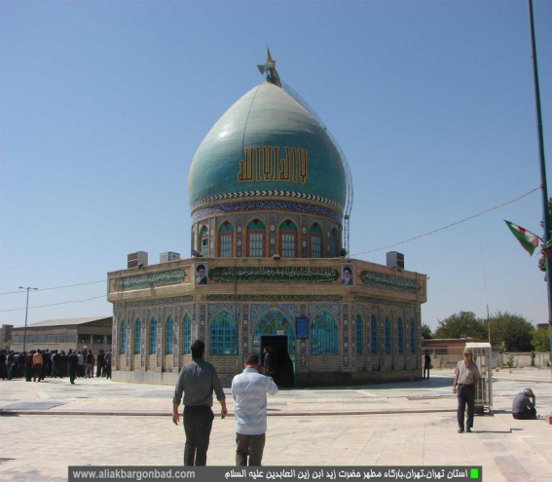
4- ترکین
گنبدی است که پوسته حمال آن بصورت ترک ترک ساخته شده است.و باریکه های طاق استخوان بندی اصلی را تشکیل میدهند.
.....گنبد نظام الملک در مسجد جامع اصفهان
5-کمبیزه ..
گنبدی است که پلان بیضی دارد.
گنبد امامزاده زید در تهران

Slide 17
برسی پوسته های گنبد:
1- گنبد یک پوسته
2-گنبد دو پوسته
3- گنبد سه پوسته

Slide 18
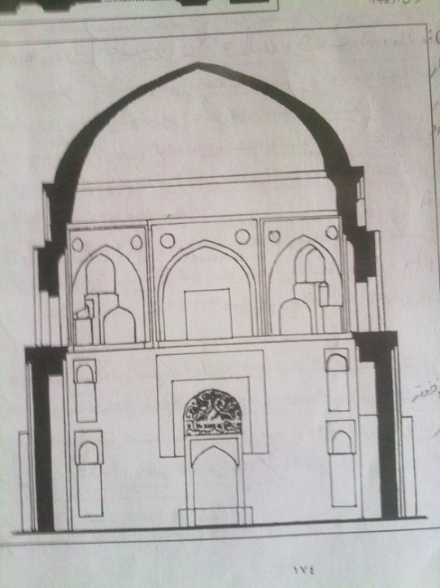
گنبد یک پوسته :
این گنبدها اولین نوع گنبدها می باشند . در این نوع گنبد تک پوسته جزء باربر اصلی می باشد .
تاریخ شروع ساخت این گنبد از دوران اشکانی در اتشکده نیاسر آغاز شد.
از ابتکارات در ساخت این گنبد
کاستن از ضخامت گنبد بدلیل
سبک سازی و کاهش بارهای وارده
در قسمت های مختلف است.

Slide 19
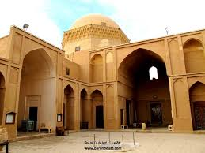
گنبد های یک پوسته . . ..گنبد دوازده امام یزد ....گنبد مسجد جامع قزوین

Slide 20
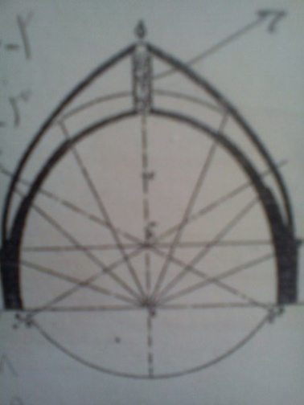
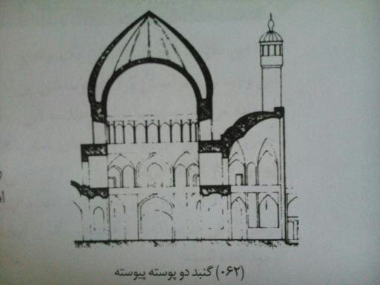
گنبد دو پوسته : که شامل دو نوع است.
گنبد دو پوسته پیوسته:
در گنبد های دو پوسته پیوسته فاصله بین دو پوسته کم است و پوسته ها توسط اتصال دهنده های اجری به یکدیگر متصل شده اند .
گنبد دو پوسته گسسته:
در گنبد های دو پوسته گسسته فاصله قابل ملاحظه ای بین دو پوسته وجود دارد . برای پایداری برخی از گنبد ها دیوار ها یا تقویت کننده های نصف النهاری در فضای بین دو پوسته ساخته شده است .

Slide 21
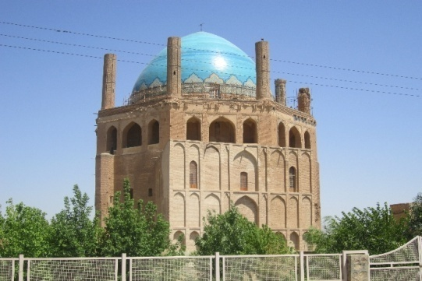
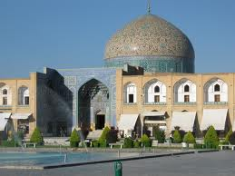
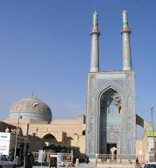
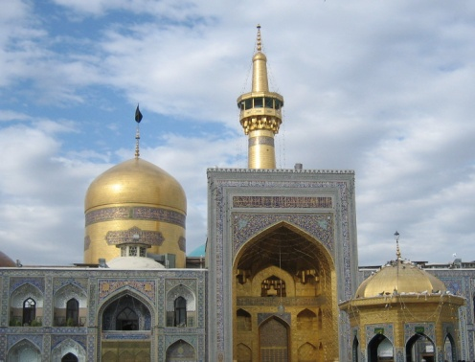
گنبد دو پوسته پیوسته
.
...گنبد مسجد شیخ لطف الله اصفهان
....گنبد سلطانیه
گنبد دو پوسته گسسته
....گنبد بارگاه امام رضا
....گنبد مسجد جامع یزد

Slide 22
-1 مردم واری و تناسبات شهری در فضای بیرون شهر و متناسب بودن مقیاس انسانی. 2- به خاطر تنظیم شرایط محیطی، هوای داخل بین دو پوسته گنبد نقش عایق را ایفا میکند.و سایه ای که گنبد ایجاد میکند برای خنکی بنا. 3 - گنبدهای دوپوش به لحاظ فنی مانند خرپا عمل میکنند واز نظر ایستایی در خنثی کردن رانشها به همدیگر کمک میکنند.
*گنبد دوپوسته به دو دلیل بکار رفت:

Slide 23
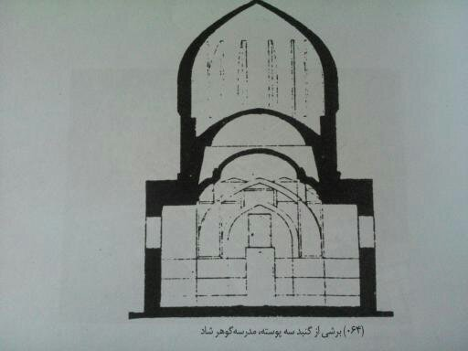
گنبد سه پوسته:
در این نوع گنبدها پوسته داخلی بصورت تزیینی و کاذب میباشد که جزء عناصر سازه ای به حساب نمی آید.
پوشش میانی به عنوان عایق حرارتی.صوتی و رطوبتی عمل می کند و همچنین نقش سازه ای برعهده دارد.
و در نهایت پوشش خارجی نقش عایق رطوبتی را برای بنا ایفا مینماید. که تعداد این گنبدها بسیار اندک است.

Slide 24
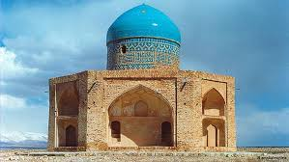
گنبد سه پوسته ....گنبد آرامگاه گوهرشاد در هرات .... گنبد آرامگاه ملاحسن کاشی در سلطانیه زنجان

Slide 25
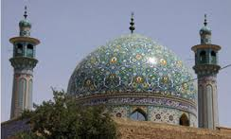
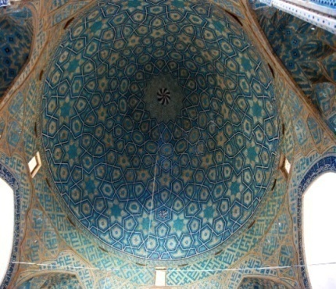
پوسته های گنبد:
به پوسته بیرونی گنبد خود،
و پوسته داخل آهیانه یا کدمبه نام دارد .
که در لغت به ان جمجمه میگویند.
باید توجه داشت که ضخامت آهیانه در پاکار 1/16 دهانه باشد.این اصل در گنبد سلطانیه بدرستی رعایت شده است.

Slide 26
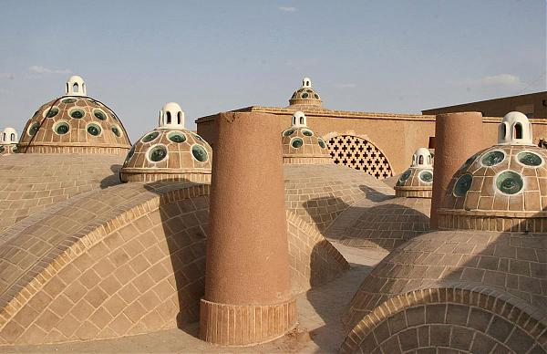
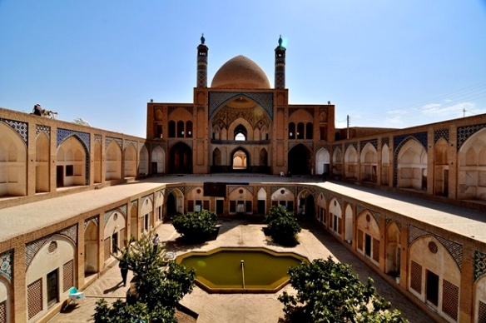
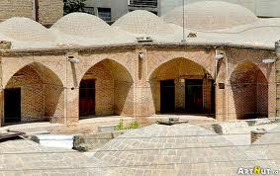
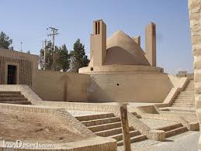
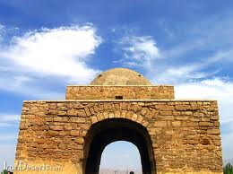
مکان های مورد استفاده از گنبد:
در گذ شته از گنبد در مقابر اتشکده و کلسیا استفاده میشد اما در دوره اسلامی از گنبد در مساجد مدارس کاروانسرا اب انبار حمام ها وبنا های مذهبی وکتابخانه ها استفاده می شود.

Slide 27
تغییرات گنبد در شیوه های معماری اسلامی:
1- شیوه خراسانی
2- شیوه رازی
3- شیوه اذری
4- شیوه اصفهانی

Slide 28
گنبد درشیوه خراسانی:
این شیوه در قرن اول هجری آغازشد. تأثیر اصلی را در این مکتب از هنر ساسانیان و خصوصاً بناهای طاق‌قوسی چون ایوان مداین و طاق کسری دریافت کرده بود. در این شیوه قوس‌ها به صورت بیضی یا تخم‌مرغی هستند .

Slide 29
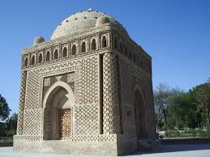
گنبد در شیوه رازی
در شیوه رازی ساخت طاق وگنبد بسیار پیشرفت کرد و گونه های چفد تیزه دار برای طاق وگنبد بکاررفت. همچنین بجای طاق ساده آهنگ (که در شیوه خراسانی باب بود)از طاق های چهار بخش،کاربندی،طاق کلنبو و طاق چهار ترک بهره گیری شد.
_آرامگاه امیر اسماعیل سامانی در بخارا که دارای گنبد دو پوسته است
7_برجهای خرقان که گنبدهای این دو برج از قدیمی ترین گنبدهای دو پوسته گسسته میان تهی میباشد.

Slide 30
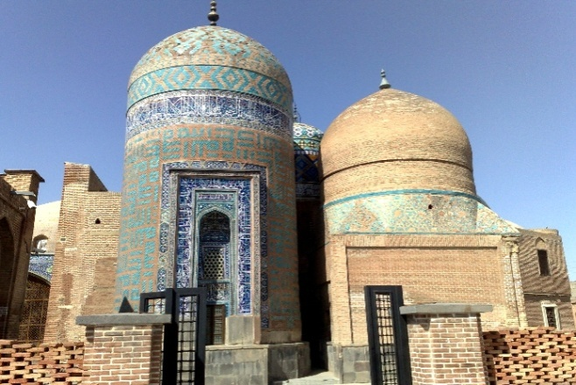
گنبد در شیوه اذری:
در این شیوه ساقه گنبد به دو گونه گریو و اربانه ساخته میشد.گریو مخروطی نزدیک به استوانه است که زیر گنبد قرار می گیرد تا جلوی رانش و لگد زدن گنبد را بگیرد.اگر گریو استوانه ای کوتاه باشد به آن اربانه گویند.
_آرامگاه شیخ صفی الدین اردبیلی که مقبره اصلی گنبد گسسته و نار دارد که به گنبد الله الله معروف است.و دارای چهار گنبد میباشد که شامل گنبد الله الله (مقبره شیخ صفی)، گنبد شاه اسماعیل(آرامگاه شاه اسماعیل اول)، گنبد حرم خانه و گنبد چینی خانه میباشد.

Slide 31
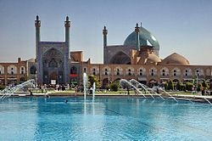
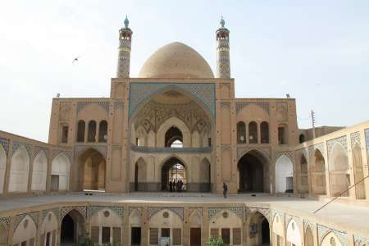
در این شیوه گنبدهای گسسته میان تهی در بیشتر بنا ها دیده میشود.
گنبد در شیوه اصفهانی:
مسجد امام اصفهان
گنبد مدرسه اقا بزرگ کاشان

Slide 32
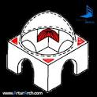
گنبد از سه قسمت تشکیل شده است:
:
۱ـ گنبد خانه: یعنی زمینه گنبد
2 ـ بشن :هیکل، یعنی قسمتی که روی زمینه گنبد به صورت مکعب بالا می آید و یک یا دو طرف آن باز است(در گنبدهای قبل از اسلام هر چهار طرف به دهانه های باز منتهی می شد) .
۳ـ چپیره = جمع شده به کلیه اقداماتی که جهت تبدیل فرم چهار گوش به دایره انجام میشود چپیره می گویند.

Slide 33
گوشه سازی شکنج
اسکنج یا شکنج
ترمبه
تبدیل فرم از 4گوش به 8گوش سپس 16 و بعد 32 و 64 و در نهایت دایره را گوشه سازی میگویند.
چپیره
طاق بست یا طاق بندی
کاربست یا کاربندی
چین وچرو کهایی که گوشه گنبد ایجاد میشود.

Slide 34
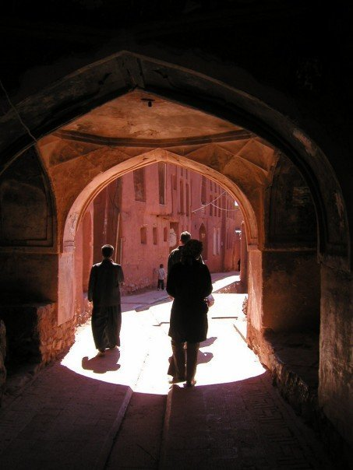
اولین گوشه سازیها توسط چوب انجام شده و حتی خود گنبد هم با چوب اجرا گشته است .
بهترین گوشه سازی با چوب را در ابیانه می توان دید.

Slide 35
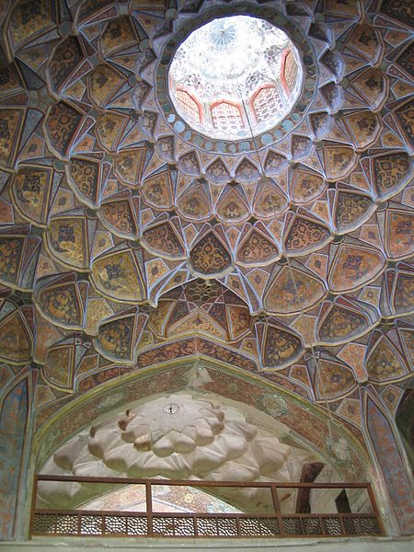
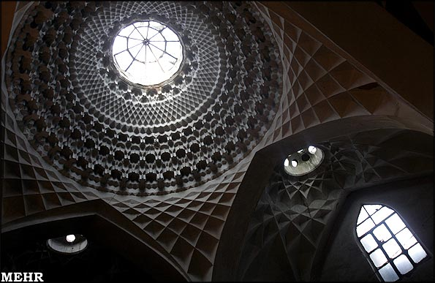
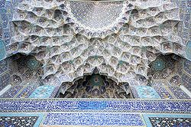
گوشه سازی قبل از اسلام به صورت بیض وبعد از اسلام تیزه دار شد.

Slide 36
اسکنج:به معنای بیرون امده متشکل از 2 طاق اریب که همدیگر را قطع کرده اند. طریقه اجرای آن:رومی.ضربی.چپیله که در تمامی آنها تقاطع دو طاق گوشه سازی را بوجود می آورد. ترمبه : لغت ترمبه ترکیبی از طاق و طرمب به معنای پشت هم اندازی و طاق روی طاق سوار کردن است.و در واقع به یک چیز جمع شده و پیش آمده میگویند. طاق بندی: به ساختن طاقچه روی طاقچه میگویند. کاربست: همان طاق بندی است با این تفاوت که برای جمع کردن گنبد نیازی به ساختن نداریم.
اجزای چپیره:

Slide 37
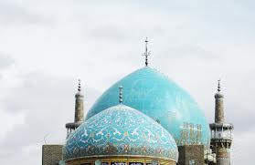
دلیل ابی بودن گنبد های ایرانی :
انتخاب رنگ آبی كه رنگی است آرام بخش و متعادل و روحانی، برای خود مزیتی است برای گنبدهای ایرانی، هنگامی كه از بلندای شهر یا روستایی منظره آن را مشاهده می كنیم. گنبدها همانند نگین فیروزه ای در میان بافت های شهری و روستایی می درخشند.

Slide 38
نحوه ساخت گنبد به عوامل زیر بستگی دارد: 1_شرایط محیطی 2_کیفیت مصالح در دسترس و موجود 3_آگاهی از تکنیک های موجود

Slide 39
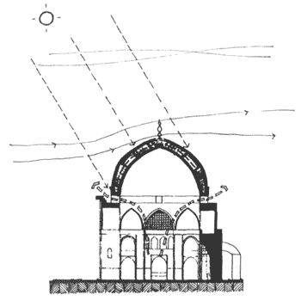
گنبد در اقلیم گرم و خشک در این اقلیم ارتفاع اتاق از کف تا زیر سقف زیاد است و لذا میتوان یک تهویه عمودی و طبیعی بوجود آورد.از آنجایی که هوای گرم سبکتر است و در بالا قرا می گیرد با تعبیه چند دریچه در اطراف فضای زیر گنبد هوای گرم از دریچه ها خارج میشود. ....مسجد جامع یزد

Slide 40
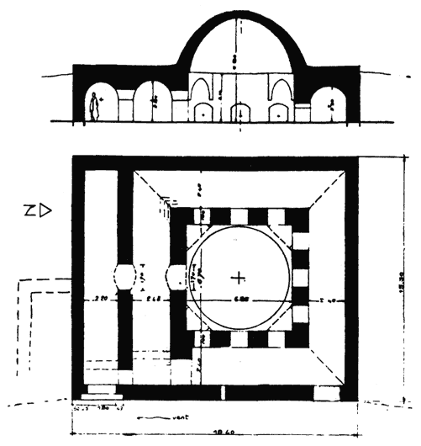
گنبد در اقلیم سرد و کوهستانی در این اقلیم بمنظور حفظ حرارت معمولا ارتفاع تالار زیر گنبد کمتر است.و همچنین نسبت سطوح بازشوها به دیوار اطراف تالار نیز کمتر است. . ...کاروانسرای امام زاده هاشم در آبعلی

Slide 41
گنبد رک:
معماری اسلامی ایران با توجه به تنوعی که در اجرای آسمانه های گوناگون دارد و با استفاده از نبوغ خود موفق به ساخت گونه های دیگری از پوشش های گنبدی به نام رک شدند که
تقریبا مختص امامزاده ها، آرامگاه ها و میل مقبره ها است در اوج شکوه و زیبایی اجرا شده است.
همچنین در قسمتهای جنوبی ایران به علت گرمای زیاد و بارندگی کم ، گنبد دیگری مرسوم و معمول شده که یک پوست بوده ومانند پله است که اورچین نام دارد .

Slide 42
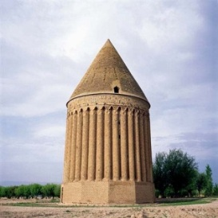
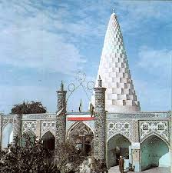
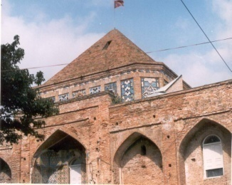
انواع گنبد های رک:
1-هرمی..... مقبره حاج عبد الصمد نطنز
2-مخروطی ..... برج رادکان در قوچان
3- اورچین .... گنبد اورچين شبيه گنبد رك،
مخروطي است ولي روي آن پلكاني مي باشد.
.....مقبره دانیال نبی در شوش
4- خرپشته ......مانند گنبد هرمی است با این تفاوت که
سطوح جانبی هرم با هم برابر نیستند
....گنبد مشهد میربزرگ در آمل

Slide 43
طرز ساخت گنبد:
گنبد را رج به رج از پشت میسازند.گنبدهای ایرانی را به علت نداشتن قالب نمیتوان از داخل ساخت.و از ابزاری مانند شاهنگ و هنجار استفاده میکنند. شاهنگ میله ای است چوبی که بطور عمودی در مرکز گنبدخانه الم میکنند.و آن را از هر طرف محکم می بنند تا تکون نخورد.سپس در دو نقطه ای که باید دو کانون بیضی یا دایره باشد روی شاهنگ دو تا گل میخ می زنند و به آن دو زنجیر ضریف وصل کرده تا بتوانند شکل دایره یا بیضی را رسم کنند.سازنده گنبد از پشت کار مشغول چیدن میکند و منحنی گنبد را که باید از داخل صاف ودقیق باشد با زنجیر کنترل میکنند.

Slide 44
مصالح مورد استفاده در گنبد: آجر: مهمترین مصالح ساختمانی در تمام ادوار است که با رنگهای مختلف و در ابعاد گوناگون بکار میرفته است. خشت: بدلیل مقاومت کم خشت در برابر باد و باران کمتر از آن در ساخت گنبد استفاده میشود. گچ: بدلیل ارزان بودن و سرعت گیرش از گچ در ساخت گنبد استفاده میشده است. کاشی: برای تزیین و لایه محافظ استفاده میشود. سنگ: استفاده از سنگ در گنبد اغلب جهت تزیین بوده و کمتر از ان استفاده میشود . شیشه: از شیشه برای ساخت دریچه های بالای گنبد جهت نورگیری استفاده میشده است.

Slide 45
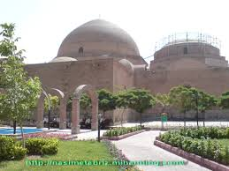
نقطه ضعف گنبد در زاویه 22/5 درجه گنبد دچار ضعف است و برای جلوگیری از آسیب های وارده بر سازه گنبد معمولا معمار تا زاویه بیشتر از 22/5 درجه گنبد را با ضخامت اولیه میسازد و سپس اقدام به کاستن آن میکند تا در نقطه تنش و ضعف آن را تقویت کند. ....مسجد کبود تبریز

Slide 46
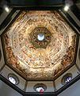
در بعضی از گنبد ها نورگیرها یی در اطراف گنبد و یا در ساق و ساقه آن وجود دارد كه به علت شدت و ضعف نور، طرح های بدیعی را به وجود آورده و بر زیبایی مسجد یا آرامگاه و زیارتگاه افزوده اند. این پنجره‌ها كه معمولاً در بغل ایوان ها نیز به وجود آمده اند، اصطلاحاً به آن .پاچنگ گویند

Slide 47
بررسی چند نمونه گنبد آرامگاه ارسلان جاذب ....گنبد آن دو پوسته بوده که تنها پوسته زیرین آن بجای مانده است.

Slide 48
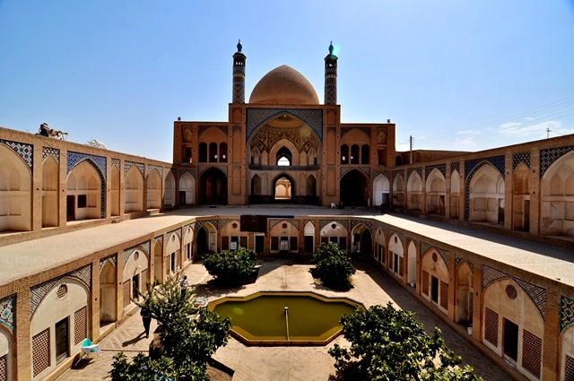
مسجد و مدرسه آقابزرگ کاشان ....گنبد این مسجد که برروی زمینه هشت وجهی واقع شده است ازنوع دو پوسته است.

Slide 49
مسجد جامع اصفهان ....در این مسجد دو گنبد بنام های گنبد نظام الملک و تاج الملک قرار دارد که از نوع دو پوسته پیوسته بوده که پوسته بیرونی آن خاگی یا تخم مرغی است.

Slide 50
....گنبد این دو برج مقبره ای از قدیمی ترین گنبدهای دو پوسته گسسته میان تهی می باشد.
برج مقبره ای خرقان قزوین

Slide 51
....گنبد این مسجد از نوع دو پوسته پیوسته است.
مسجد جامع اردستان

Slide 52
....گنبد این مدرسه از نوع دو پوسته گسسته است که خود آن روی خشخاشی و شبکه ای از چوب سوار شده است.
مدرسه و مسجد چهارباغ اصفهان

Slide 53
بزرگترین گنبدهای جهان:
گنبد سانتاماریو دلفیوره اسپانیا.
گنبد ایاصوفیه استانبول
گنبد سلطانیه زنجان.

Slide 54
منابع
_معماری اسلامی_ترجمه دکتر ایرج احتسام
_آشنایی با معماری اسلامی ایران_دکترمحمد کریم پیرنیا
_سبک شناسی معماری ایرانی_تالیف:دکتر محمد کریم پیرنیا_تدوین و گرد آوری:دکتر غلامحسین معماریان
_www.Architect.nemoneh.com
_www.noandishan.com
_www.Memar 1.mihanblog.com
_www.iran.eng.com

